Slide 1
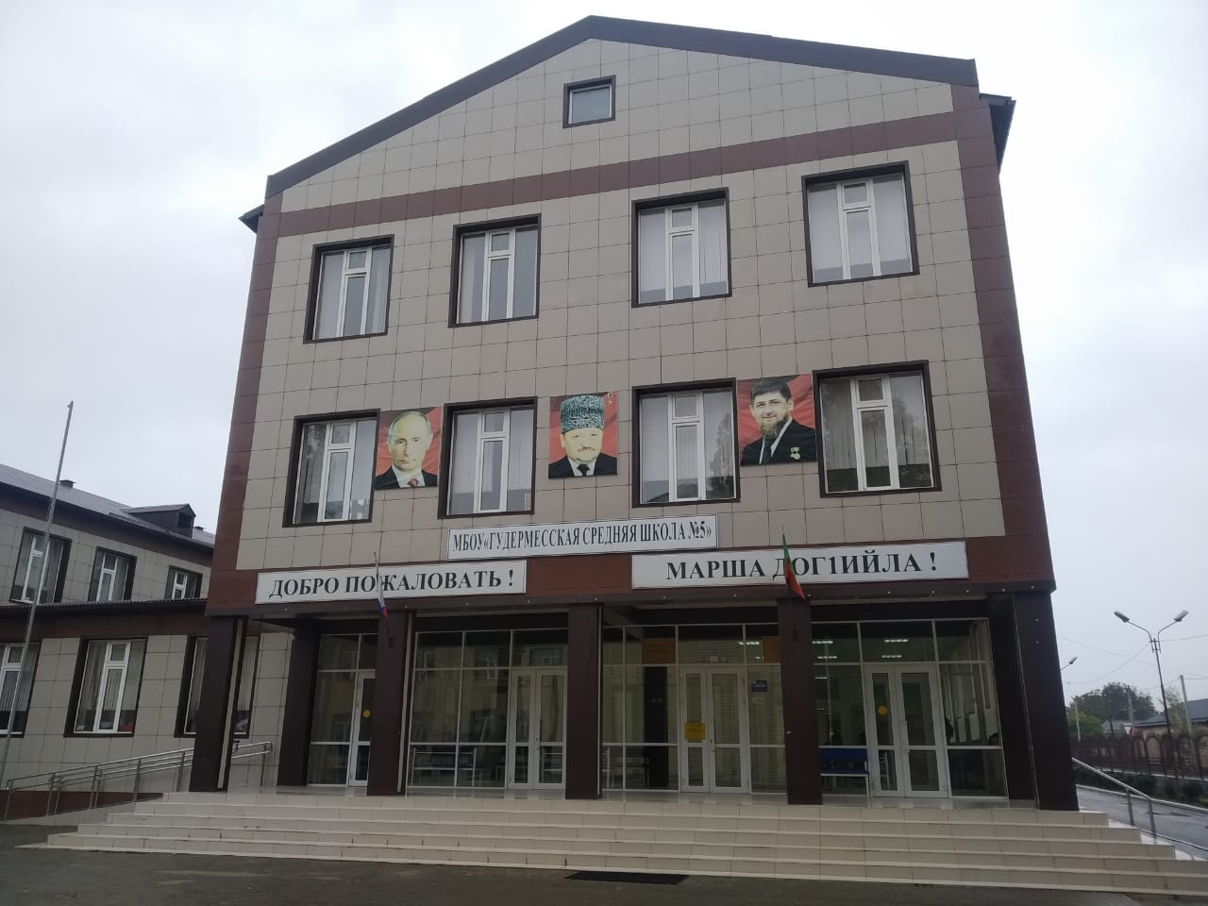
Муниципальное бюджетное образовательное учреждение «Гудермесская СШ №5»
Приготовлении поварами
школьной столовой горячего завтрака

Slide 2
Приготовлении поварами
школьной столовой горячего завтрака
Завтрак для школьника – это одно из самых главных составляющих здоровья ученика и его успеваемости, так как растущий организм ребенка постоянно нуждается в идеально сбалансированном меню.

Slide 3
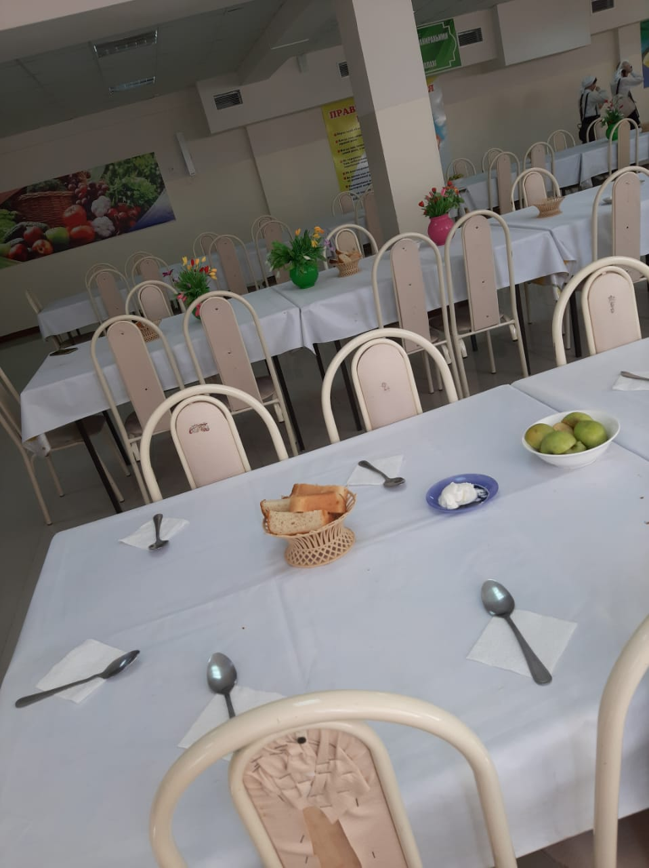
Приготовлении поварами
школьной столовой горячего завтрака
Первый прием пищи ребенка должен быть питательным, вкусным, максимально витаминизированным. Дети, получающие сытный полноценный завтрак, в сравнении с теми, кто пренебрегает ранней трапезой, гораздо лучше учатся, редко сталкиваются с такой проблемой,
как ожирение, у них практически
не бывает проблем с ЖКТ.

Slide 4
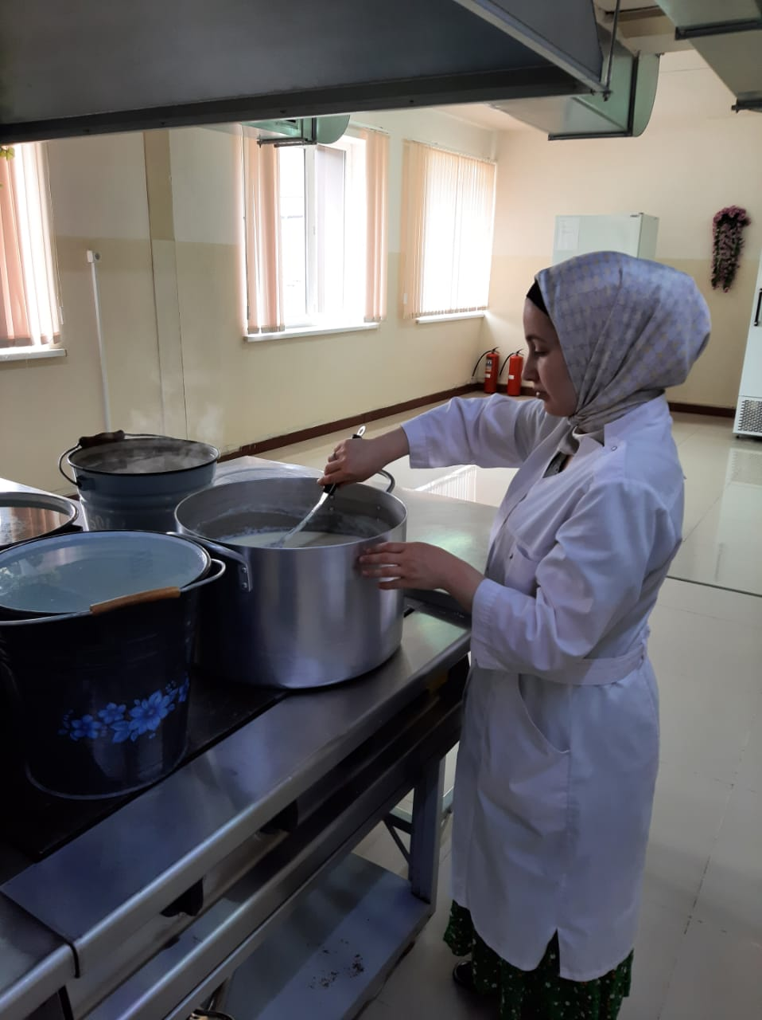
Приготовлении поварами
школьной столовой горячего завтрака
Повар у плиты творит, Как на крыльях он парит. Все бурлит вокруг него, Кухня — кузница его. Каждое его творенье — Просто сказка, объеденье, Мысли, творчества полет. Тот, кто пробовал, поймет.

Slide 5
Приготовлении поварами
школьной столовой горячего завтрака
- Мне, пожалуйста, котлеты.
- Мне – капусту.
- Мне - омлет.
- Ну, а мне – компот и плюшку
Или с творогом ватрушку.

Slide 6
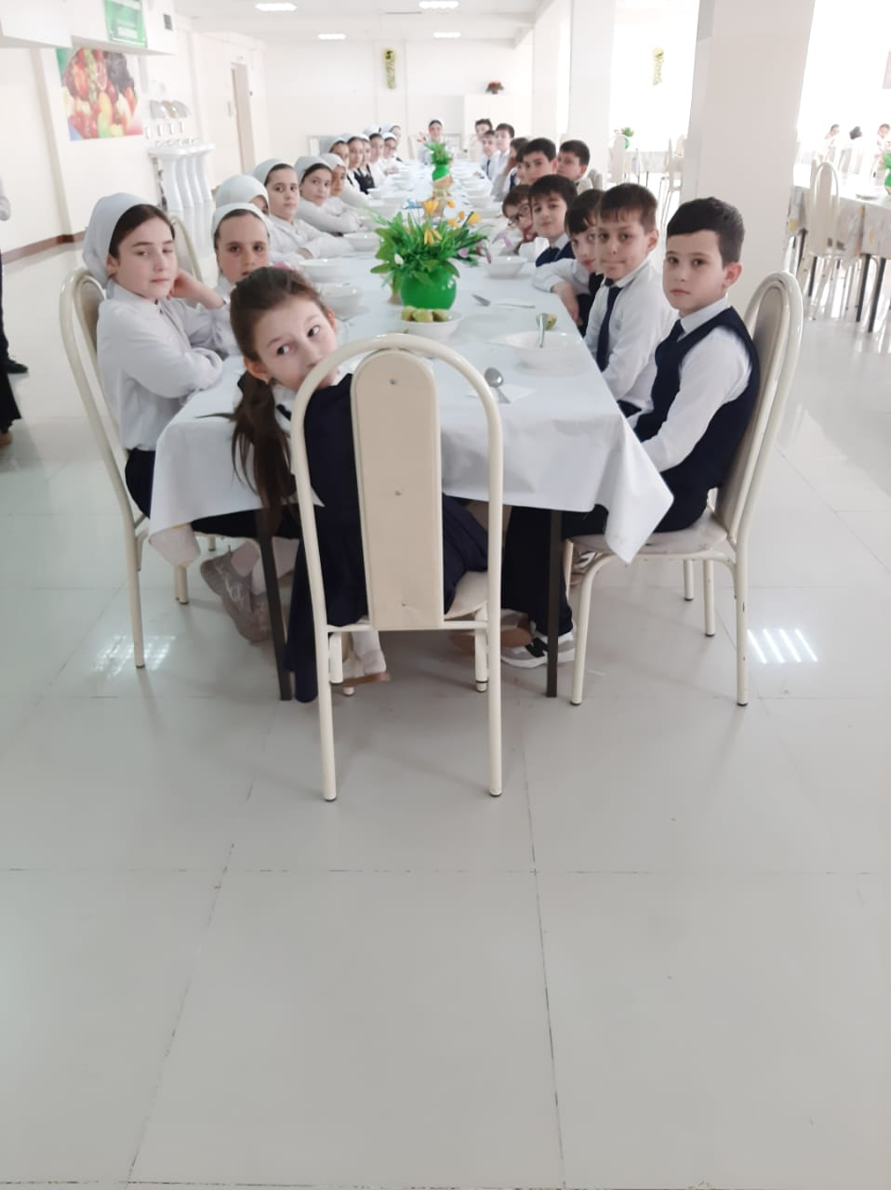
Приготовлении поварами
школьной столовой горячего завтрака
Очередь волнуется,
Очередь галдит:
Дети соревнуются
На лучший аппетит.

Slide 7
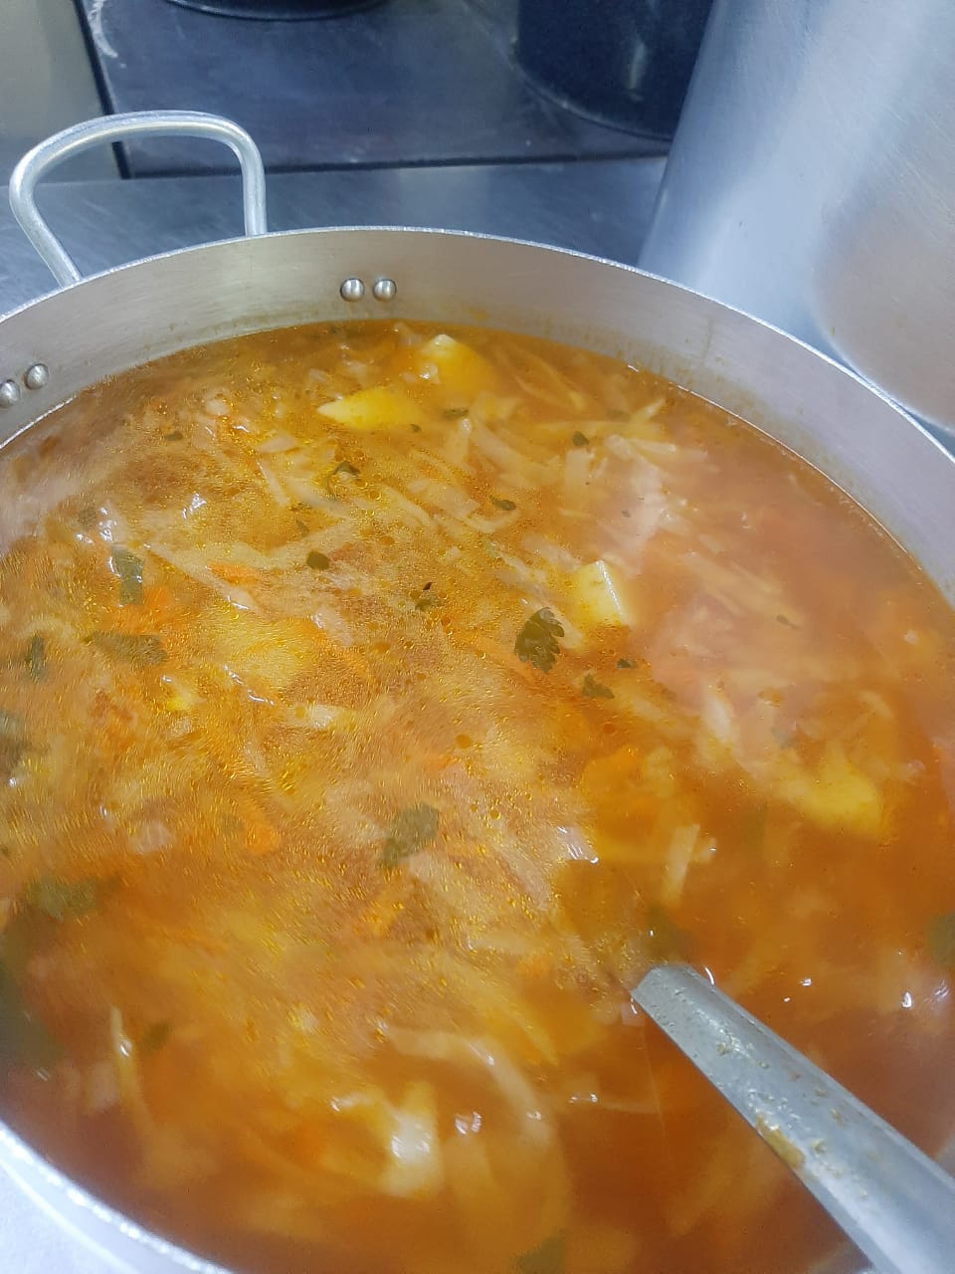
Приготовлении поварами
школьной столовой горячего завтрака
Овощей в кухне не счесть:
Тут болгарский перец есть,
Огурцы и помидоры,
Всякой зелени здесь – горы:
Лук, петрушка и укроп,
Так и просятся к наш борщ.

Slide 8
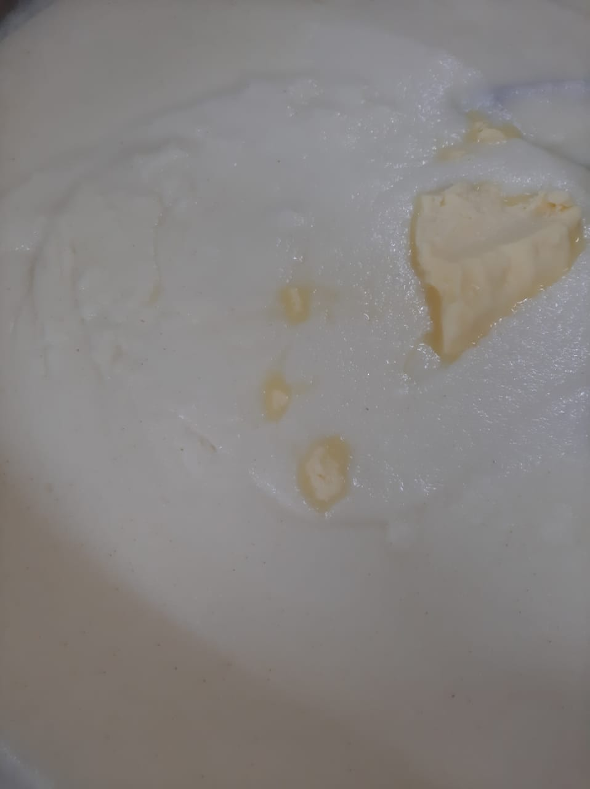
Приготовлении поварами
школьной столовой горячего завтрака
Кашка, манная в крупинку,
Исчезает так легко,
Если выпьешь с ней какао
И, конечно, с молоком.

Slide 9
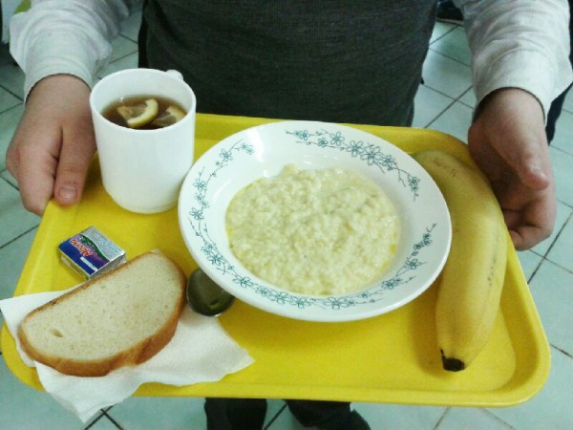
Приготовлении поварами
школьной столовой горячего
завтрака
Каши
Каша считается лучшей утренней едой. Она питательна, легко и быстро усваивается организмом.
Правда, в последние время популярность каши уменьшилась.
И очень зря… Каши богаты углеводами,
а также витаминами группы В, которые
улучшают работу нервной системы.
Любая каша – это источник клетчатки,
она выводит из организма накопившиеся
шлаки и способствует усвоению жира.

Slide 10
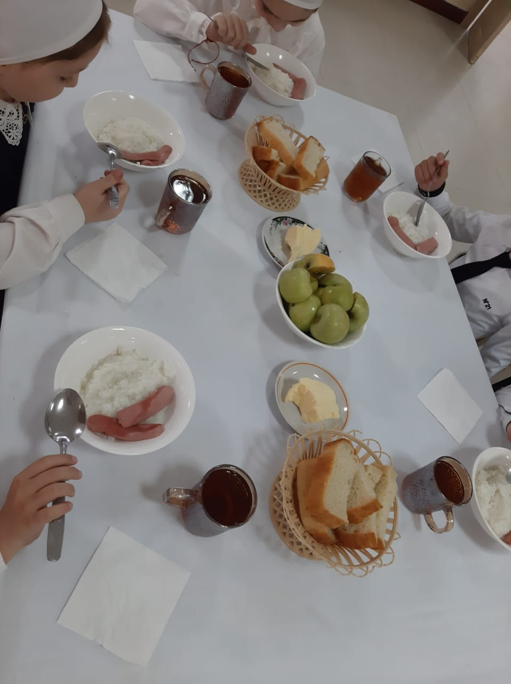
Приготовлении поварами
школьной столовой горячего завтрака
Спасибо тёте-повару мы скажем За щи и каши вкусные ваши, Детишки наши их съедали И незаметно подрастали.

Slide 11
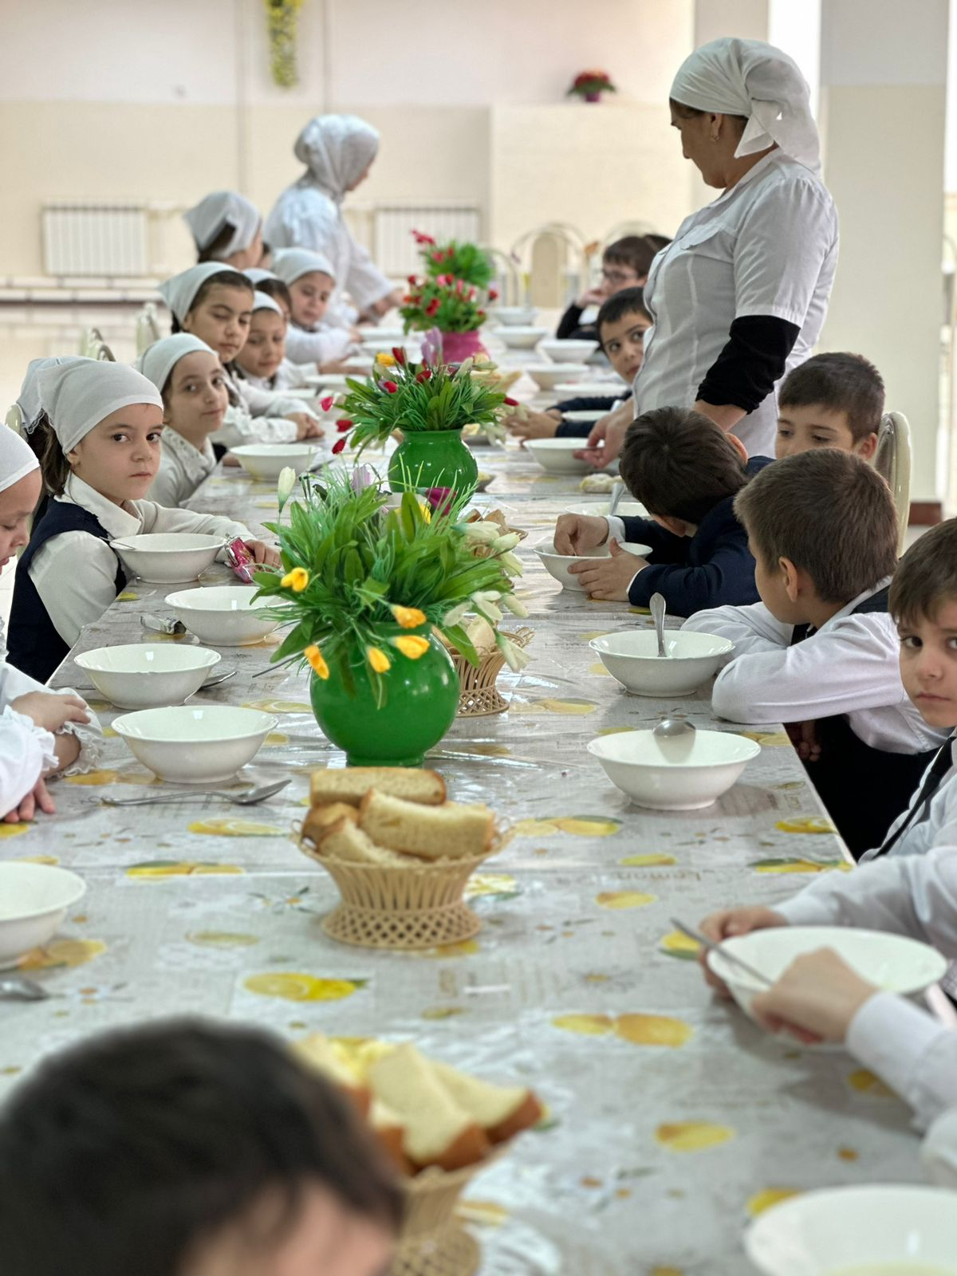
Приготовлении поварами
школьной столовой горячего завтрака
Мы в столовой дружно сядем, Как огромная семья. Буду поваром в столовой — Так сама решила я!

Slide 12
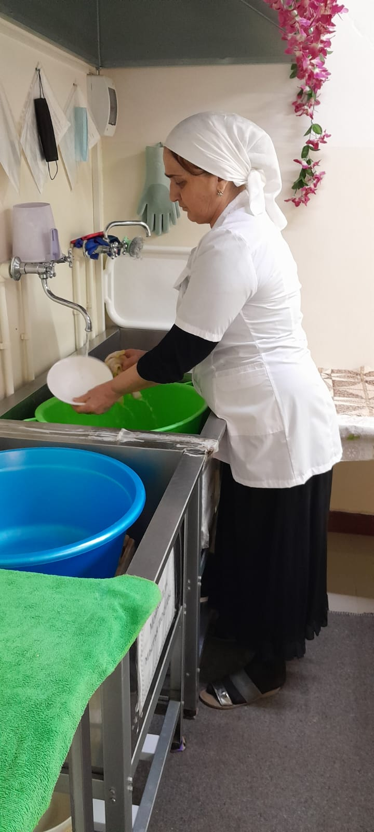
Приготовлении поварами
школьной столовой горячего завтрака
Чистота — спасет мир! Это знает каждый, Мы за труд благодарим Каждодневно важный! Спасибо говорим за то, Что убираешь ты за нами, Что все так чисто и светло, За то, что так долго ты с нами!

Slide 13
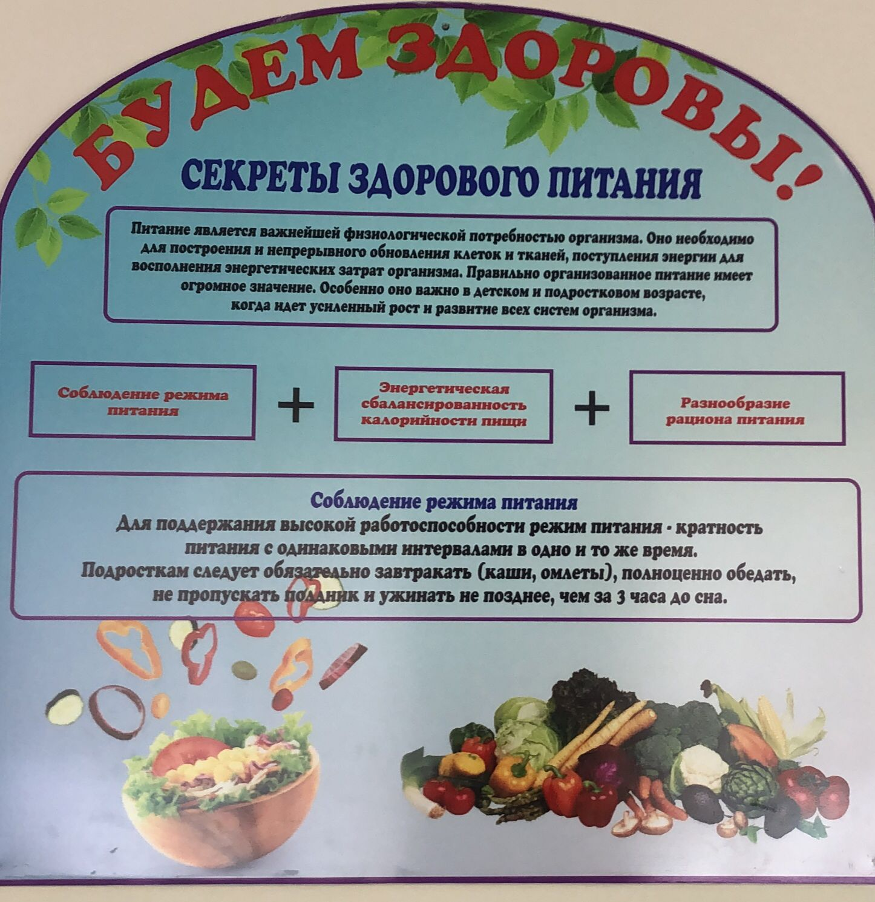
Приготовлении поварами
школьной столовой горячего завтрака

